Slide 1
技术合同签订与登记工作规范

Slide 2
目 录
CONTENTS
NO.1
NO.2
技术合同类型
完成情况
技术合同
认定登记

Slide 3
NO.1
技术合同类型

Slide 4
技术合同——基本概念
技术合同标的——技术商品（科技成果和智力劳动）
技术合同是当事人就技术开发、转让、许可、咨询或者服务订立的确立相互之间权利和义务的合同。
客体
定义
一般包括项目的名称,标的的内容、范围和要求,履行的计划、地点和方式,技术信息和资料的保密,技术成果的归属和的收益分配办法,验收标准和方法等条款
条款
自然人
法人
非法人组织
主体

Slide 5
技术开发合同
定义：
当事人之间就新技术、新产品、新工艺、新材料、新品种及其系统的研究开发所订立的合同，包括委托开发合同和合作开发合同。
新技术是指在一定时间内初次实现的技术或者在原有的技术基础上经过改进革新，在性能上有所突破、有所改进的技术。
新产品是指在原理、结构、物理性能、化学成分、材料、功能和用途等某一方面或某几个方面与旧产品相比有显著改进的产品。
新工艺是指在生产实践中根据产品设计要求，能使产品符合高效率、低能耗，缩短生产过程，改善劳动条件、提高经济效益的制造工艺。
新材料是指材料新品种的增加和材料性能的改进。
新品种主要指动、植物品种的改良。
Notes:
五新
新技术、新产品、新工艺、新材料、新品种
新技术：6G第六代移动通信技术，3d打印技术比较新型的技术，比如：使用定制的打印机，打印出了柔性有机发光二极管（OLED）显示屏。
新产品：旧产品简单的改头换面不可以，外观尺寸上的调整，不可以作开发合同为新产品。比如全手势控制的智能水龙头，采用非接触式技术。你可以通过简单的手部动作控制温度和水流，选择热水、冷水或温水就像用手在传感器上滑动一样简单。
新工艺：新的方法或者程序。比如家具的制造工艺，通过研发新的工艺，家具漆面更加防霉防裂等。
新材料：比如新型航空航天材料开发。
新品种：水稻新品种，产量高，防病虫害等。
五新一系统， “新”——相对的新，并非绝对新，即当事人双方都未掌握的技术。
一系统 —— 一个研发过程中包括两新以上的开发，
委托开发，合作开发

Slide 6
技术转让与技术许可合同
技术转让合同定义：
权利人将现有特定的专利、专利申请、技术秘密相关权利让与他人所订立的合同。
包括专利权转让、专利申请权转让、技术秘密转让等合同。
技术许可合同定义：
权利人将现有特定的专利、技术秘密相关权利许可他人实施、使用所订立的合同。
包括专利实施许可、技术秘密使用许可等合同。
Notes:
合法拥有成果的权利人

Slide 7
技术咨询合同与技术服务合同
技术咨询合同定义：
是当事人一方（受托方）以技术知识为对方（委托方）就特定技术项目提供可行性论证、技术预测、专题技术调查、分析评价报告所订立的合同。
技术服务合同定义：
是指当事人一方（受托方）以技术知识为对方（委托方）解决特定技术问题所订立的合同。
Notes:
技术咨询合同的委托人按照受托人符合约定要求的咨询报告和意见作出决策所造成的损失，由委托人承担，但是当事人另有约定的除外。
服务合同还包括技术培训和技术中介（为技术的供需双方提供中介服务）。

Slide 8
合同种类 | 定义 | 特点 | 形式
技术开发 | 当事人之间就新技术、新产品、新工艺、新品种或者新材料及其系统的研究开发所订立的合同 | 1.明确具体的研发目标 2.尚未掌握的技术方案 3.成果具有技术创新内容 | 委托开发 合作开发
技术转让 | 合法权利人将现有特定的专利、专利申请、技术秘密相关权利让与他人所订立的合同。 | 1.已经掌握的技术成果 2.具有完整性和实用性 3.有明确的知识产权权属约定 | 技术秘密转让 专利权转让 专利申请权转让 等
技术许可 | 合法权利人将现有特定的专利、技术秘密相关权利许可他人实施、使用所订立的合同。 |  | 专利实施许可 技术秘密使用许可 等
技术咨询 | 当事人一方（受托方）以技术知识为对方（委托方）就特定技术项目提供可行性论证、技术预测、专题技术调查、分析评价报告等所订立的合同。 | 1.针对特定技术项目 2.运用技术知识、手段 3.分析、论证、评价、预测 4.成果为意见、报告 | ———
技术服务 | 是指当事人一方（受托方）以技术知识为对方（委托方）解决特定技术问题所订立的合同，不包括承揽合同和建设工程合同（以非常规技术手段，解决复杂、特殊技术问题而单独订立的合同除外）。 | 1.运用专业技术知识、 经验和信息 2.解决特定技术问题 3.有具体工作成果 | 技术服务 技术培训 技术中介

Slide 9
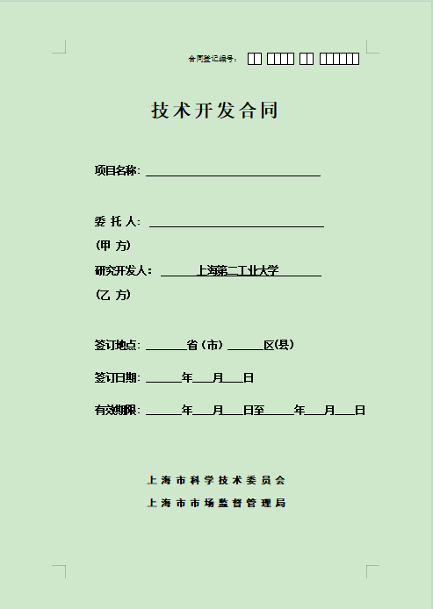
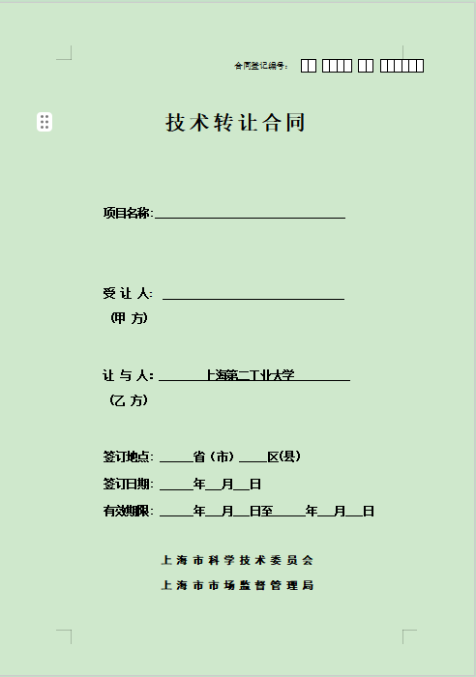
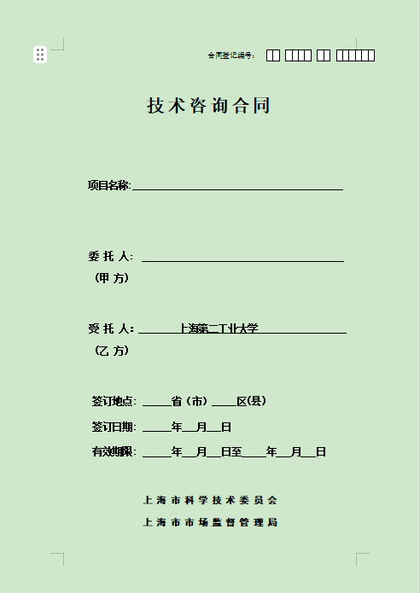
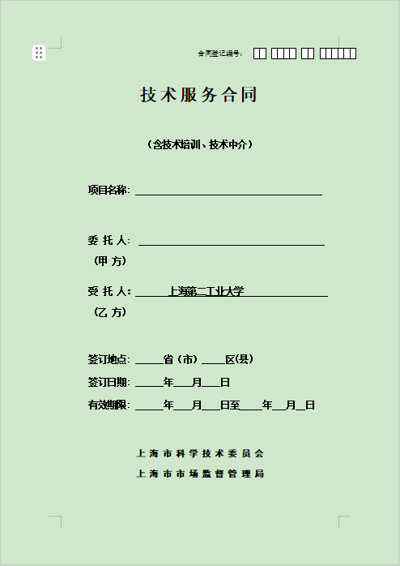
技术合同——参考模板
项目名称：用简明、准确的文字表达 甲乙方名称：公司全称与公章保持一致 日期：系统填报一致

Slide 10
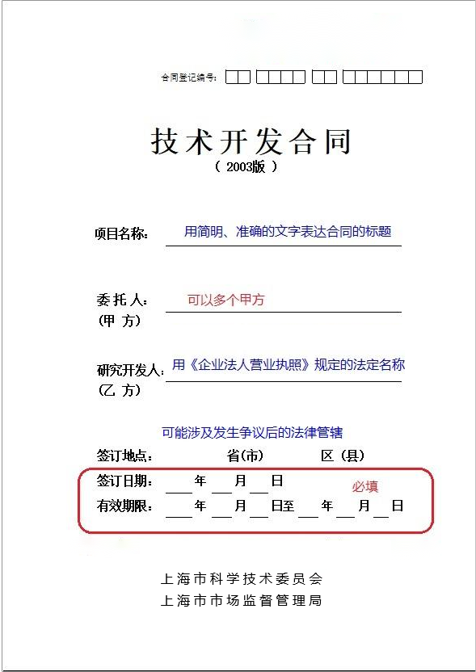
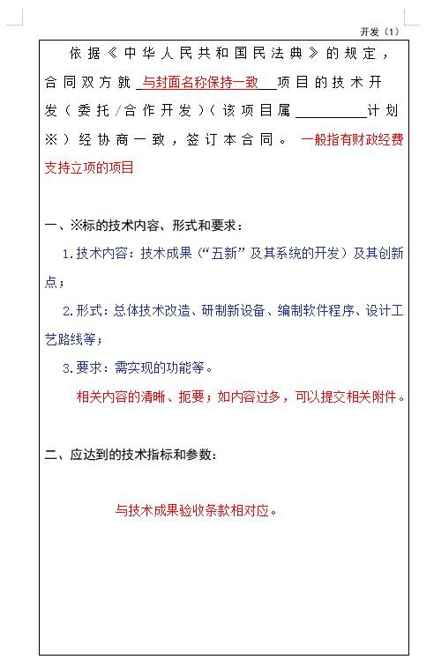
技术
开发
合同
订立
Notes:
技术开发合同做例子
技术合同示范文本模板第一页引言中的“《中华人民共和国合同法》”已废止，现行法律为《中华人民共和国民法典》；
技术开发合同示范文本2003版，共15条，作为技术开发，会涉及这些方面；故告知大家在订立技术合同时，这些条款需双方约定，防止今后的纠纷。
登记处审批人员一般可以通过标的技术内容，相关参数，开发计划，费用，履行期限和方式，成果归属等能确定是否是一个开发合同。
技术开发、技术转让合同，其标的仅涉及计算机软件的，当事人应在合同文本对应条款中明确约定软件技术成果所有权（著作权）的归属（权属）。

Slide 11
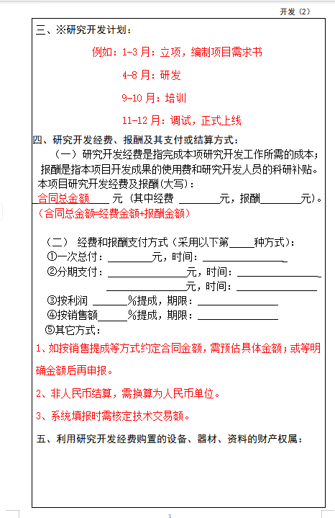
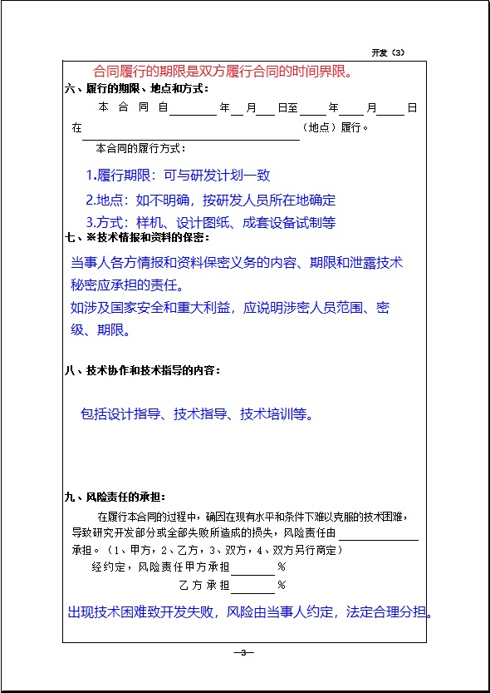
技术
开发
合同
订立

Slide 12
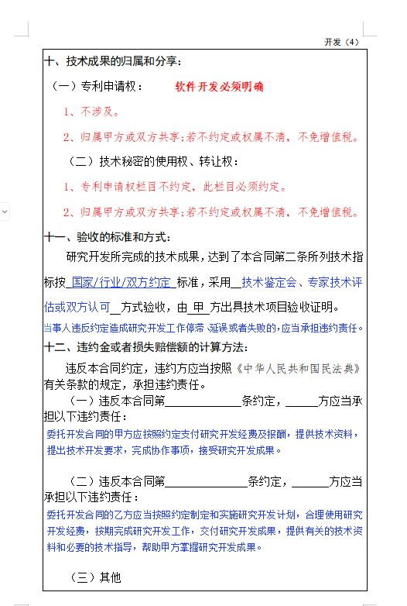
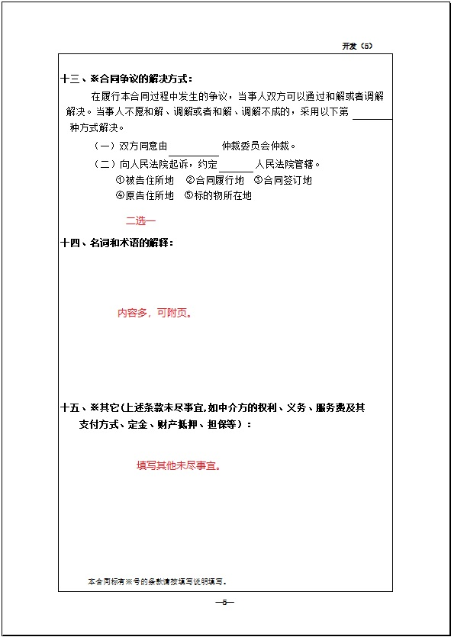
技术
开发
合同
订立

Slide 13
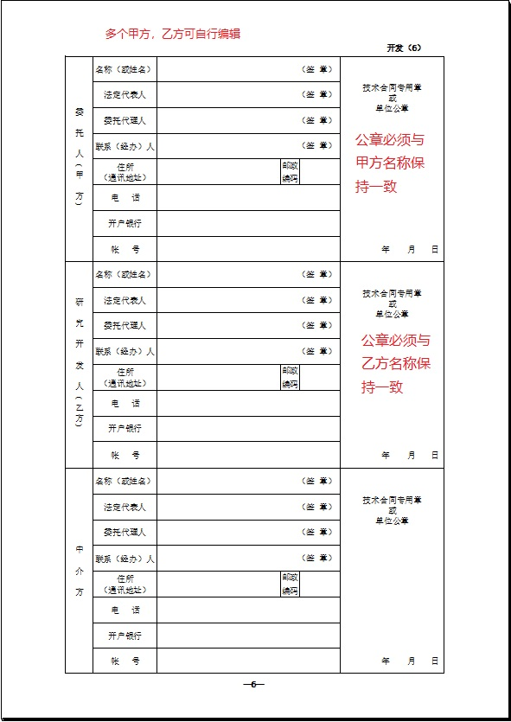
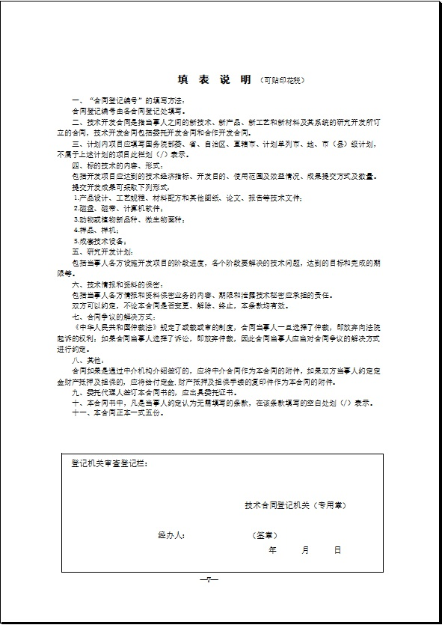
技术
开发
合同
订立

Slide 14
NO.2
技术合同认定登记

Slide 15
技术合同认定登记——基本概念
什么是技术合同认定登记？
技术合同认定登记是国家鼓励科技成果转化、规范技术交易行为的重要制度，是落实国家有关优惠政策的必要依据。
当事人持所订立的技术合同向技术合同认定登记机构申请认定登记。经认定登记的，由技术合同认定登记机构出具认定登记审核证明。技术合同经认定登记后，当事人可享受有关优惠政策。
技术合同登记机构对技术合同当事人申请认定登记的合同文本从技术内容上进行核查，确认其是否符合技术合同要求，对其是否属于技术合同及何种技术合同做出结论，进行分类登记的专项管理工作。

Slide 16
技术合同认定登记——登记机构
什么是技术合同登记机构？
地、市、区、县科学技术行政部门设技术合同登记机构，具体负责办理技术合同的认定登记工作。
技术合同登记机构对当事人所提交的合同文本和有关材料进行审查和认定。其主要事项是： （一）是否属于技术合同； （二）分类登记； （三）核定技术交易额（技术性收入）。

Slide 17
技术合同认定登记
合同交易总额：技术合同成交项目的总金额；
技术交易额：从合同交易总额中扣除购置设备、仪器、零部件、原材料等非技术性费用后的剩余金额。但合理数量标的物的直接成本不计入非技术性费用；
Notes:
单位财务会进行核算的。
个人认为：在合同中，属于所必须的成果载体的样品、样机的“设备、仪器、零部件、原材料的费用”,才属于技术交易额的部分。

Slide 18
认定登记流程
申请人 | 登记处 | 市场办
存在问题
不予受理
网上填报信息
提交合同电子版
形式审查
受理
初审及复审
审定
下载电子登记证明
审批完成后，可自行上网查询审批状态

Slide 19
技术合同审查要点
合同的受理：
总体要求：
5个工作日内按照有关规定对合同进行形式审查。
主要审查内容：
合同文本及材料是否完整、齐全，符合法定形式（盖章、过期）
核对系统中项目名称、甲乙方名称、合同金额等字段信息与所上
传合同文本上的信息是否一致。

Slide 20
技术合同审查要点
合同的审查：
总体要求：
7个工作日内按照有关规定对合同实质内容进行审查，分别进行初审、复审、审定。
主要审查内容：
是否为非技术合同；是否为无效技术合同；合同的主体是否明确；
标的内容是否明确具体，是否符合五技合同认定条件（分类是否准
确）；合同价款、知识产权等约定是否明确。

Slide 21
技术合同认定登记——登记原则
什么是技术合同认定登记原则？
技术合同认定登记实行按地域、卖方申请、一次性登记制度。
申请认定登记的技术合同，其标的范围不受行业、专业和科技领域限制；其技术标的或内容不得违反国家有关法律法规的强制性规定和限制性要求；应当是依法已经生效的合同。
技术合同登记机构应当保守国家秘密、当事人的技术秘密和商业秘密，维护当事人的合法权益。

Slide 22
技术合同认定登记
技术合同认定登记工作的意义？
(一）合同当事人可享受国家有关促进科技成果转化政策。
（二） 加强技术市场管理，减少技术交易纠纷，维护当事人合法权益。
（三）对登记的技术交易数据进行统计分析，为国家、地方、行业和企业制定、 调整科技政策和规划提供参考。
Notes:
1.享受政策，节省研发成本投入再研发，提供企业自主创新能力。
2.登记机构可以帮助当事人完善技术交易的合同文本 ，源头上解决技术交易的纠纷。维护当事人合法权益。
3.收集技术交易相关数据，反映一个地区科技创新能力和成果转化能力的重要指标，

Slide 23
常见条款引用释义
（一）技术合同认定登记管理办法（第九条）
条款原文：当事人申请技术合同认定登记，应当向技术合同登记机构提交完整的书面合同文本和相关附件。合同文本可以采用由科学技术部监制的技术合同示范文本；采用其他书面合同文本的，应当符合《中华人民共和国合同法》的有关规定。
采用口头形式订立技术合同的，技术合同登记机构不予受理。
注解：申请人需要检查申报合同文本是否完整

Slide 24
常见条款引用释义
（二）技术合同认定登记管理办法（第十条）
条款原文：技术合同登记机构应当对当事人提交申请认定登记的合同文本及相关附件进行审查，认为合同内容不完整或者有关附件不齐全的，应当以书面形式要求当事人在规定的时间内补正。
注解：申请人需检查是否提交审查所必须的合同附件材料

Slide 25
常见条款引用释义
（三）技术合同认定登记管理办法（第十一条）
条款原文：申请认定登记的合同应当根据《中华人民共和国合同法》的规定，使用技术开发、技术转让、技术咨询、技术服务等规范名称，完整准确地表达合同内容。使用其他名称或者所表述内容在认定合同性质上引起混乱的，技术合同登记机构应当退回当事人补正。
注解：申请人申报合同的项目名称不规范，不符合技术合同认定登记的要求。

Slide 26
常见条款引用释义
（四）技术合同认定规则（第五条）
条款原文：《中华人民共和国合同法》分则部分所列的其他合同，不得按技术合同登记。但其合同标的中明显含有技术开发、转让、咨询或服务内容，其技术交易部分能独立成立并且合同当事人单独订立合同的，可以就其单独订立的合同申请认定登记。
注解：申请人申报合同为非技术合同，所属类别按照《民法典》的合同类型归类。

Slide 27
常见条款引用释义
（五）技术合同认定规则（第八条）
条款原文：申请认定登记的技术合同应当是依法已经生效的合同。当事人以合同书形式订立的合同，自双方当事人签字或者盖章时成立。依法成立的合同，自成立时生效。法律、行政法规规定应当办理批准、登记等手续生效的，依照其规定，在批准、登记后生效，如专利申请权转让合同、专利权转让合同等。
当事人为法人的技术合同，应当有其法定代表人或者其授权的人员在合同上签名或者盖章，并加盖法人的公章或者合同专用章；当事人为自然人的技术合同，应当有其本人在合同上签名或者盖章；当事人为其他组织的合同，应当有该组织负责人在合同上签名或者盖章，并加盖组织的印章。
印章不齐备或者印章与书写名称不一致的，不予登记。
注解：申请人申报合同已经过期、申报时候还未生效；合同未盖章或者所盖公章与系统填写名称不一致。

Slide 28
常见条款引用释义
（六）技术合同认定规则（第九条）
条款原文：法人、其他组织的内部职能机构或课题组订立的技术合同申请认定登记的，应当在申请认定登记时提交其法定代表人或组织负责人的书面授权证明。
注解：申请人为某单位内部职能部门签订的合同，未提交授权委托书

Slide 29
常见条款引用释义
（七）技术合同认定规则（第十五条）
条款原文：申请认定登记的技术合同下列主要条款不明确的，不予登记：
(一)合同主体不明确的；
(二)合同标的不明确，不能使登记人员了解其技术内容的；
(三)合同价款、报酬、使用费等约定不明确的。
注解：合同申报主体不正确，多主体、少主体或者系统主体填报名称与合同文本不一致；合同的技术内容太少，不能使登记员了解具体内容的，开发合同的情形居多；价款不明的情形，合同价款与系统填报不一样、合同无具体金额、合同金额大小写填报不一致等等情况。

Slide 30
常见条款引用释义
（八）技术合同认定规则（第二十九条）
条款原文：申请认定登记的技术合同，其标的涉及专利申请权、专利权、植物新品种权、集成电路布图设计权的，当事人应当提交相应的知识产权权利证书复印件。无相应证书复印件或者在有关知识产权终止、被宣告无效后申请认定登记的，不予登记。
申请认定登记的技术合同，其标的涉及计算机软件著作权的，可以提示当事人提供计算机软件著作权登记证明的复印件。
注解：这条多用于转让合同的认定登记，申请人提交合同文本中涉及上述标的的但是没有上传上述标的的相关证书。

